Slide 1
Любимым местом отдыха горожан и гостей Цимлянска является Приморский парк, который расположен в живописном месте на берегу водохранилища. Знаменитую Ротонду построили в подарок Сталину политические заключенные за амнистию.

Slide 2
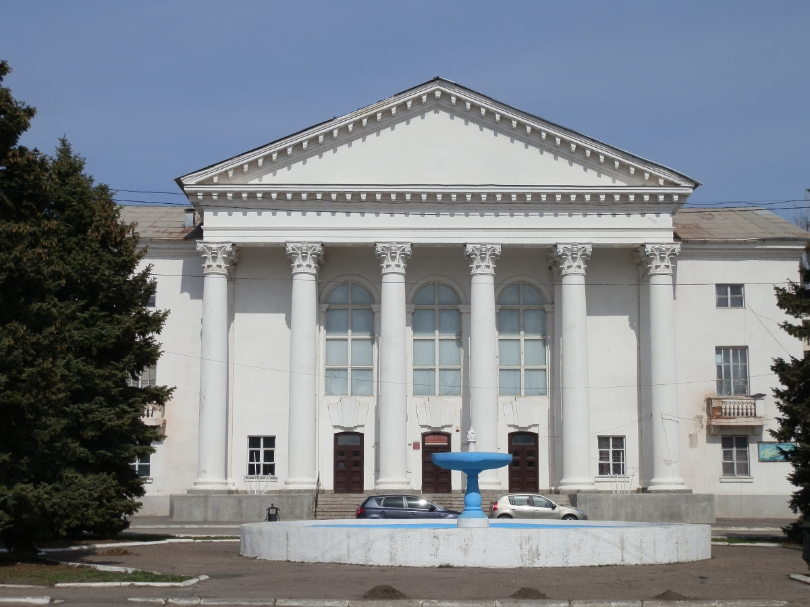
Здание районного дома культуры. Построено в 1954г.

Slide 3
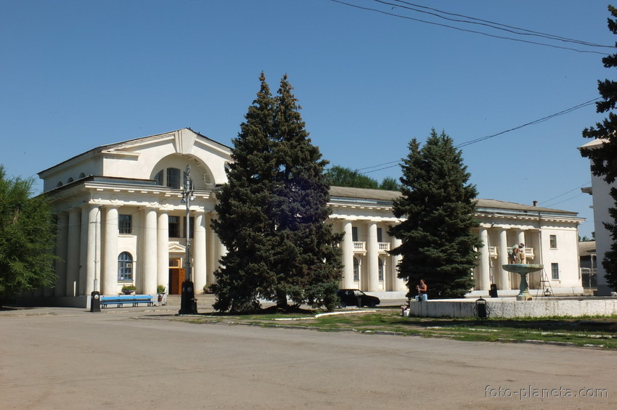
«Санаторий ЦИМЛЯНСКИЙ»
Функционирует круглогодично. Санаторий "Цимлянский" принимает на лечение и отдых взрослых и родителей с детьми, расчитан на 140 мест. Диетическое (трехразовое, четырехразовое) питание. Фиксированное меню (по предварительному заказу, выбор блюд по меню). Большое количество солнечных дней, близость моря, выходы минерализованных вод создают необходимые условия для лечения в санатории «Цимлянский».

